Slide 1
IV Encontro Parcerias que Transformam
Abordagem da Estrutura Institucional da ARTESP e sua relação com o Poder Concedente, Concessionárias e Usuários:
Planejamento, Regulação Técnica, Regulação Econômico-Financeira, Fiscalização
Renata Perez Dantas
Diretora de Assuntos Institucionais da ARTESP
Rodoanel Leste

Slide 2
Tópicos
A Artesp
Relação com o Poder Concedente
Relação com Concessionárias, Permissionárias e Usuários
Planejamento: projetos em andamento e futuros
Programa de Concessões Paulista: novas concessões e etapas anteriores
Regulação Técnica, Econômico-Financeira e Fiscalização: Lições aprendidas para a Nova Etapa de Concessões de Rodovias e Transporte Coletivo
Aeroportos Regionais: desafios

Slide 3
A ARTESP
Criada pela Lei Complementar nº 914, de 14/01/2002, e regulamentada pelo Decreto Estadual nº 46.708, de 22/04/2002.
Regula e fiscaliza o Serviço de Transporte Intermunicipal de Passageiros, serviços aeroportuários (regionais) concedidos e o Programa de Concessões Rodoviárias do Estado de São Paulo.
Composição: Diretoria Geral, Diretoria de Assuntos Institucionais, Diretoria de Operações, Diretoria de Investimentos, Diretoria de Controle Econômico e Financeiro, Diretoria de Procedimentos e Logistica - (Conselho Diretor) // Consultoria Jurídica (PGE/SP) // Ouvidoria // Conselho Consultivo.
Atribuições:
Implementar a Política Estadual de Transportes;
Exercer poder regulador;
Elaborar modelos de concessões, permissões e autorizações;
Garantir a prestação de serviços adequados;
Zelar pela preservação do equilíbrio econômico-financeiro dos contratos;
Estimular melhoria da prestação dos serviços públicos de transporte.
Fonte de receita (principal): taxa de fiscalização dos serviços concedidos.

Slide 4
Relação com Poder Concedente
Procedimentos e tramitações Pré-Licitação:
Decreto autorizativo ;
Elaboração dos estudos preliminares;
Aprovação de diretrizes e premissas da modelagem pelo Conselho Diretor do Programa Estadual de Desestatização (CDPED) – Lei 9.361/96 ou do Conselho Gestor do Programa Estadual de Parcerias Público-Privadas (CGPPP) – Lei 11.688/2004;
Ajustes na modelagem e finalização das minutas para submissão a Audiências e Consultas Públicas;
Reflexo das contribuições nas minutas e finalização, com parecer da PGE/SP;
Aprovação final do CDPED ou CGPPP e publicação do Decreto de Regulamento da Concessão.
Públicação do Edital / Sessão Pública / Leilão / Adjudicação / Assinatura do Contrato
Duração: em média, 18 meses.

Slide 5
Decreto nº 61.634/2015
Artigo 1º - Fica autorizada a concessão onerosa dos serviços públicos de exploração das rodovias e infraestrutura de transportes dos novos lotes de Concessões Rodoviárias do Estado de São Paulo. Parágrafo único - A composição dos novos lotes de Concessões Rodoviárias do Estado de São Paulo será apontada em decretos específicos que integrarão, na condição de anexos, os Editais de Licitação. Artigo 2º - A outorga da concessão será precedida de procedimento licitatório, na modalidade de concorrência pública, tendo como critério de julgamento o maior valor da outorga, a ser instaurada pela Agência Reguladora de Serviços Públicos Delegados de Transporte do Estado de São Paulo – ARTESP, (...), a qual coordenará a Comissão de Licitação, (...)l. Artigo 3º - Com a celebração dos contratos de concessão, na forma prevista no inciso V do artigo 4º da Lei Complementar nº 914, de 14 de janeiro de2002, a ARTESP (...), passará a exercer, sobre as rodovias previstas no artigo 1º deste decreto, todas as atribuições previstas na referida Lei Complementar. Artigo 4º- As minutas de edital e contrato, bem como os respectivos anexos, serão oportunamente submetidos aos procedimentos de audiência e consulta públicas, para colheita de contribuições, sugestões e comentários dos interessados, conforme regramento estabelecido pela legislação pertinente. Artigo 5º - Os parâmetros da licitação para outorga da concessão dos serviços de que trata este decreto, bem como as condições de sua prestação, serão estabelecidos, previamente à abertura procedimento licitatório a que se refere o artigo 2º, em decreto específico que integrará, na condição de anexo, o correspondente edital de licitação. Artigo 6º- Este decreto entra em vigor na data de sua publicação.

Slide 6
Relação com Poder Concedente
Procedimentos Pós - Licitação:
Homologação de reajuste anual;
Homologação de aditivos contratuais
Consulta, ao Poder Concedente, quanto a modalidades de Reequilíbrio do Contrato;
Regulamentações do Poder Concedente quanto a políticas e regras gerais do setor;

Slide 7
Relação com Concessionárias, Permissionárias e Usuários
Concessionárias: Execução do Contrato: monitoramento e fiscalização
Aprovações dos projetos relativos aos investimentos;
Acompanhamento do Cronograma Físico-Financeiro e adequações;
Acompanhamento das Auditorias Contábeis;
Acompanhamento da Receita e pagamentos devidos ao Estado e ARTESP;
Acompanhamento do cumprimento da regulação contratual;
Reconhecimentos de desequilíbrios e recomposição do equilíbrio econômico-financeiro do Contrato;
Elaboração e assinatura de Aditivos Contratuais;
Fiscalização e aplicação de penalidades;
Relacionamento com órgãos de controle e Judiciário na defesa dos contratos;
Usuários: SIC, Ouvidoria, Comunicação (campanhas, em parceria com Concessionárias), Audiências e Consultas Públicas, etc.

Slide 8
Planejamento: Projetos em andamento e futuros
Rodovias
Lote Centro-Oeste Paulista (fev/17 – 2 proponentes, 130% ágio)
Lote Calçados (abr/17 – 2 proponentes, 438% ágio)
Lote Rodoanel Norte (audiência e consulta públicas em jun/17)
Lote Litoral (em estudos)
Lotes B e E - cancelados
outros em estudos para licitações em 2018/2019
Transporte Coletivo Intermunicipal de Passageiros
Licitação suspensa pelo TCE, com previsão de nova consulta pública em 2017
Aeroportos Regionais
Lote Itanhaém, Ubatuba, Bragança Paulista, Campinas e Jundiaí
(abr/17, 2 proponentes, 101% ágio)

Slide 9
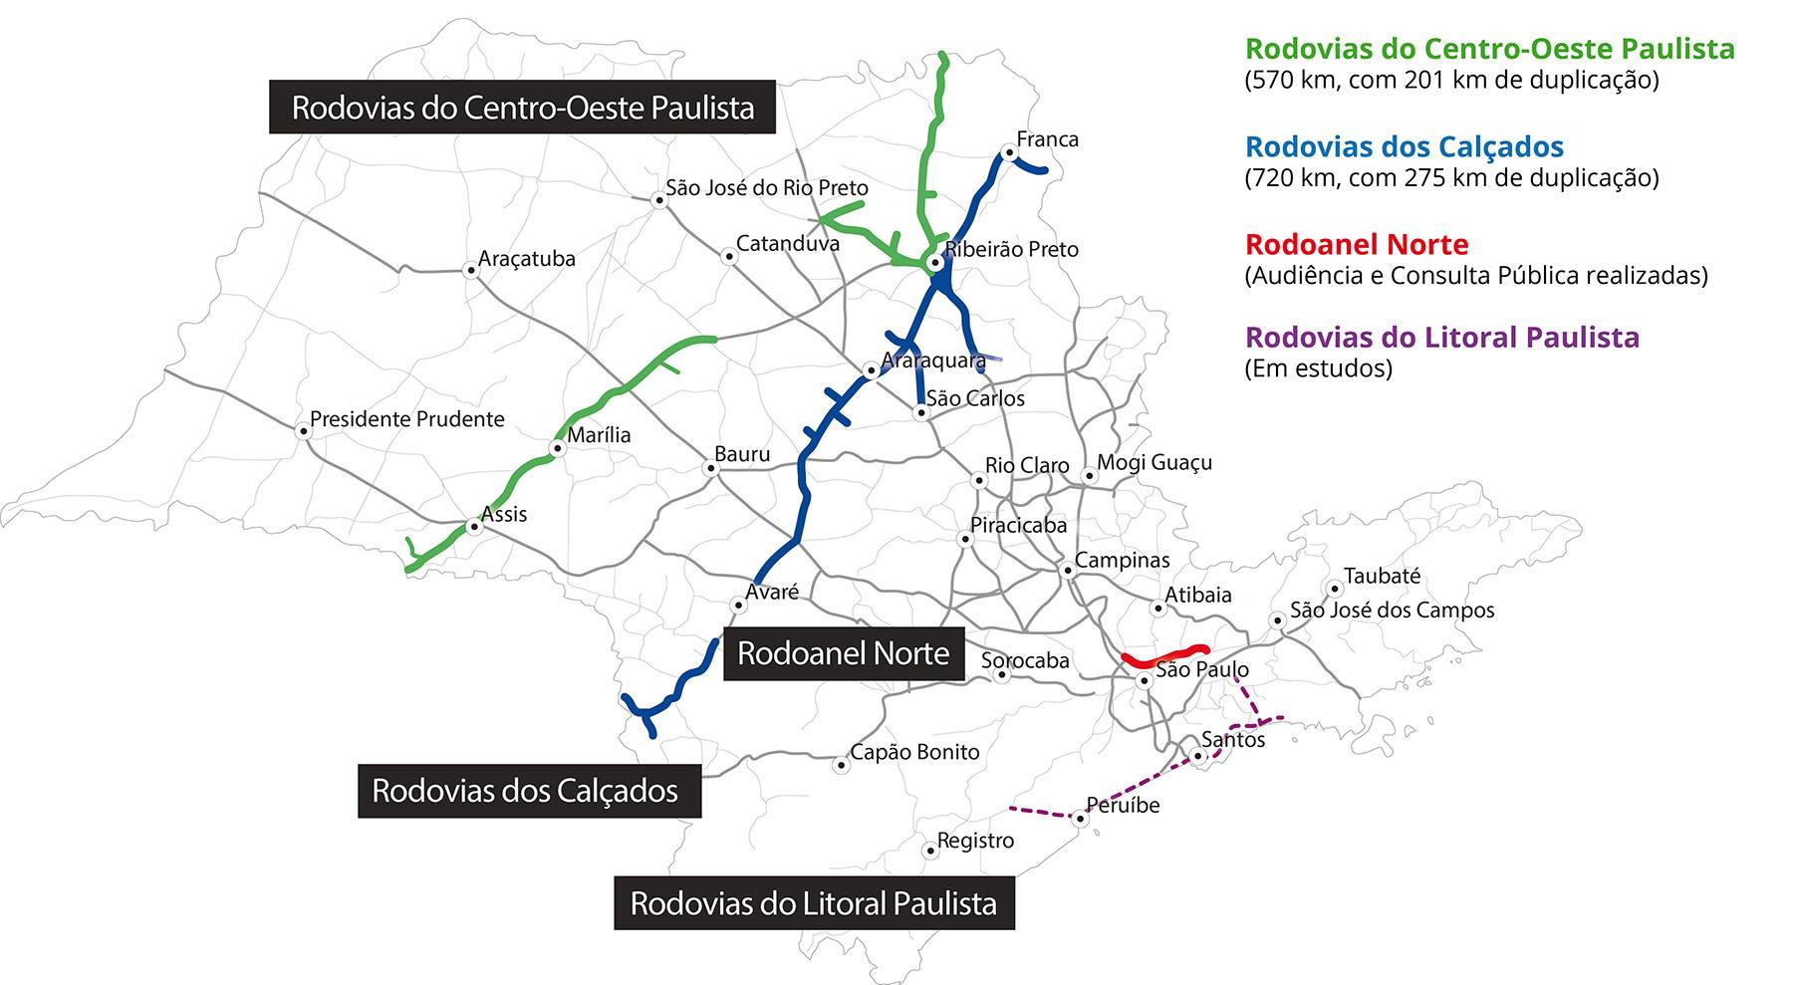
Programa de Concessões Paulista:
Rodovias: novas concessões

Slide 10
Programa de Concessões Paulista:
Rodovias: Etapas anteriores
Quase 20 anos de experiência no Estado, 15 de Agência.
Etapas Anteriores: 20 Concessões, sendo 1 PPP
1998 – 12 Concessões Comuns
2008 a 2011 – 7 Concessões Comuns
2013 – 1 Concessão Patrocinada
Regulação – pontos a aprimorar
Matriz de Riscos;
Regras de Desequilíbrio e Reequilíbrio;
Execução contratual: atrasos, penalidades, garantias, incentivos;
Incentivo para otimização das vias;
Organização de pleitos.

Slide 11
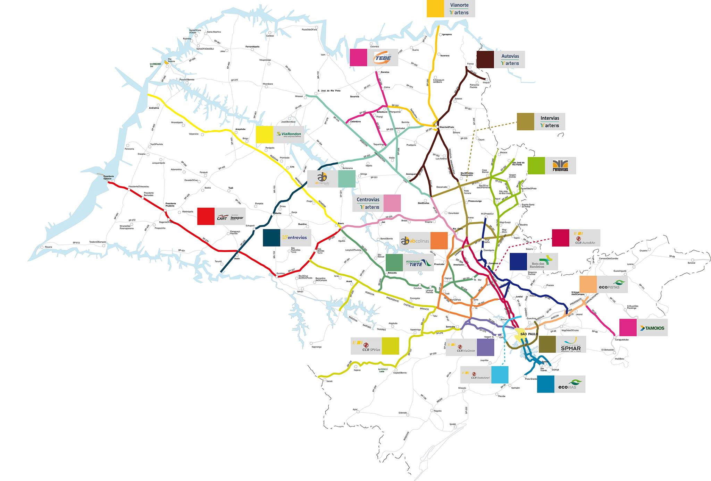
Programa de Concessões Paulista:
Rodovias: Etapas anteriores
7,2 mil km de rodovias concedidas
21 concessionárias
273 municípios atendidos
19 das 20 melhores rodovias do país

Slide 12
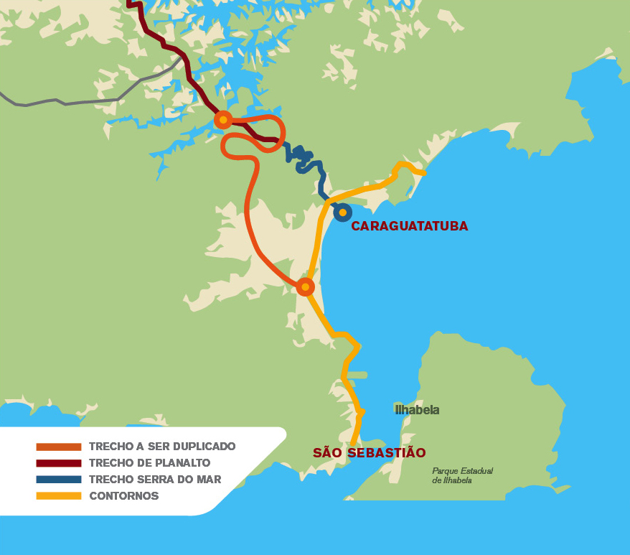
Programa de Concessões Paulista:
PPP Tamoios
Concessão Patrocinada: Participação do Estado via pagamentos de aporte de recursos públicos e contraprestação + cobrança de pedágio pela concessionária (pagas pelos usuários).
Prazo: 30 anos.
Investimento: R$ 3,9 bilhões
(R$ 2,9 bilhões na Ampliação Principal e R$ 1 bilhão investidos ao longo de 30 anos).
Responsabilidades da concessionária:
Duplicação do Trecho de Serra - do km 60+450 ao km 82)
Construção de 12,6 km de túneis* e 2,5 km de viadutos
Serviços de operação e manutenção dos trechos de Serra, Planalto e contornos de Caraguatatuba e São Sebastião
* um dos túneis será o maior do Brasil

Slide 13
Regulação Técnica, Econômico-Financeira e Fiscalização
Regulação majoritariamente por Contrato;
Tramitações em papel e morosas;
Fiscalização: serviços de apoio + empregados públicos
Monitoramento e fiscalização da qualidade do serviço e execução do contrato;
Fragilidades contratuais ou regulamentares (transporte coletivo);
Necessário aprimorar o fluxo e tratamento das informações: andamento de obras, sancionadores, pleitos de reequilíbrios, demandas por novos investimentos, cronograma, linhas intermunicipais.

Slide 14
Lições aprendidas para a Nova Etapa de Concessões de Rodovias: Objetivos
Ampliação da competitividade, transparência do processo licitatório e segurança jurídica dos contratos, com a consequente atração de novos operadores e investidores, especialmente internacionais;
Introdução de inovações contratuais e operacionais para a melhoria dos processos internos de fiscalização e recomposição de equilíbrio econômico-financeiro, da operação e entrega de investimentos;
Regulação considerando a experiência da Agência e recomendações do International Finance Corporation – IFC (Banco Mudial)

Slide 15
Nova Etapa de Concessões de Rodovias: Objetivos – Novos Players
Disposições editalícias e contratuais com objetivo de atrair novos players:
Diminuição drástica dos requisitos para qualificação técnica;
Subcontratação qualificada;
Proposta de preços fechada + fase de lances (% para a maior proposta);
Transparência: DataRoom com todos os estudos de engenharia, sócio-ambientais, econômico-financeiro e jurídico internacional; minutas em inglês;
Regras de regulação claras – transição, riscos, equilíbrio, etc;
Possibilidade de introdução de tarifa variável;
Desconto em pagamento automático.
Resultados já observados:
Interesse do mercado, boas propostas;
1 novo player: 1º fundo de investimento no setor.

Slide 16
PRINCIPAIS INOVAÇÕES: Edital
Aprimoramentos na regulação
Empréstimo-Ponte
Status: Definição de não requerer carta com firm commitment para assinatura do Contrato, apenas disponibilização dos montantes necessários em dinheiro, independente da fonte. A não obtenção de empréstimo em 2 anos é causa de Caducidade.
Garantia de Proposta;
Minuta negociada com Fenseg.
Plano de Negócios
Definição de não pedir Plano de Negócios da Concessionária.
Seguros e Garantias:
Separação dos Seguros e Garantias;
Garantias unificadas: Garantia de Execução – definições para o cálculo;
Regras mais claras de hipóteses de execução das garantias.

Slide 17
PRINCIPAIS INOVAÇÕES: Contrato
Estrutura Tarifária:
Novas Tarifas – Redução dos valores nas praças já existentes (média de 20%);
Sistema freeflow;
Possibilidade de apresentação de Plano de Tarifa Variável (Reequilíbrio);
Desconto para cobrança automática (5%);
Arredondamento (2ª fase do Programa de Concessões, sem arredondamento para AVI);
Cobrança de pedágio após o cumprimento do PII, com exceção da cobrança nas praças existentes;
Postergação de Reclassificação tarifária: reflete atrasos na conclusão da obras;
Conta Centralizadora.
Conta Centralizadora:
Receitas tarifárias auferidas pela Concessionária deverão ser vertidas, diariamente, para Conta Bancária Centralizadora, de titularidade da Concessionária, de movimentação restrita, a qual será aberta e mantida por agente financeiro, sem prejuízo de quaisquer outras cujo depósito em tal Conta Bancária Centralizadora venha a ser exigido nos termos do Contrato ou do Acordo Tripartite;
Celebração, entre Poder Concedente, Concessionária e Banco Depositário de Instrumento Particular de Contrato de Administração de Contas, nos moldes do Apêndice ao Anexo 4 (Estrutura Tarifária);
Saldo em favor do Poder Concedente, decorrente dos descontos por atraso e por descumprimento de indicadores de desempenho sofridos pela Concessionária, que deverá ser apurado diariamente e o valor resultante transferido, em até 2 (dois) dias úteis contados do recebimento pela Concessionária dos valores na Conta Centralizadora, pelo Agente Financeiro para conta corrente de titularidade da ARTESP a ser criada e mantida durante a vigência do Contrato (Conta de Ajuste da Concessão).
Saldo da Conta de Ajuste da Concessão deve ser utilizado na Concessão.

Slide 18
PRINCIPAIS INOVAÇÕES: Contrato
Remuneração da Concessionária:
Indicadores de Desempenho ou Desconto por Atraso ou Inexecução de obras incidem na remuneração tarifária da Concessionária;
Receita proveniente das praças existentes somente quando autorizada a cobrança de pedágio nas Novas Praças;
Receitas acessórias:
Estruturas de exploração público-privada
Compartilhamento
Composição amigável de conflitos / Arbitragem
Impactos relevantes na Receita da Concessionária:
Indicadores de desempenho refletidos na tarifa devida à concessionária (embora sem impacto na tarifa cobrada do usuário);
Indicadores de desempenho também tipificados como infração têm penalidade de advertência na primeira ocorrência no mês de aferição, incidindo multa apenas na reincidência (na primeira ocorrência ele já gera impacto negativo na tarifa, mas não multa).
Desconto por Atraso ou Inexecução de obras também refletido na tarifa devida à concessionária (embora sem impacto na tarifa cobrada do usuário);
índice a ser aplicado no cálculo anual do valor da tarifa de pedágio devido ao atraso ou inexecução das etapas construtivas previstas nos cronogramas físico-executivos;
Sem prejuízo da aplicação da penalidade prevista no Anexo 11 (multa);
Sem prejuízo de reequilíbrio econômico-financeiro do Contrato em favor do Poder Concedente.

Slide 19
PRINCIPAIS INOVAÇÕES: Contrato
Revisão ordinária e revisão extraordinária:
Diferenciação dos escopos e critérios para justificar a revisão extraordinária: (i) necessidade de disciplinar os pleitos de reequilíbrio via revisão ordinária e (ii) importância de assegurar um mecanismo imediato de reequilíbrio para riscos cujos efeitos da materialização não podiam esperar anos para serem recompostos financeiramente.
Limitação para investimentos obrigatórios (acima do limite - negociação).
Reequilíbrio
Utilização do EVTE do Poder Concedente para reequilíbrios nos casos associados a atrasos e antecipações dos marcos finais de obras do Plano Original de Investimentos.
Demais situações: fluxo de caixa marginal
Limite de reequilíbrio por prazo e por valor
Modificação da matriz de riscos:
Dada as circunstâncias técnicas do projeto e o grau de institucionalização de concessões de rodovia em SP, sugeriu-se reformulação da atribuição de riscos como passivos ambientais, interferências, (etc).
No mesmo sentido, foi sugerida estrita diferenciação entre riscos e obrigações, o que tem efeitos no grau de comprometimento financeiro do concessionário em relação ao cumprimento de suas obrigações contratuais.

Slide 20
PRINCIPAIS INOVAÇÕES: Contrato
Mecanismo de Proteção Cambial
Pago pelo projeto: 3% da outorga variável, para mais ou para menos;
Facultativo;
Cobertura: em média, USD300MM;
Compensado nas amortizações / ajuste pela Conta Centralizadora.
Escopo, câmara, língua e custos de Arbitragem:
Escopo:
solicitação realizada pela ARTESP de emprego de nova tecnologia ou nova técnica nos serviços prestados;
em decorrência da exploração das RECEITAS ACESSÓRIAS;
em face de conflitos envolvendo a transição do SISTEMA RODOVIÁRIO;
questões relacionadas ao cálculo das indenizações eventualmente devidas à CONCESSIONÁRIA, e não puder ser resolvida amigavelmente, nos termos das Cláusulas que tratam da solução amigável de conflitos.
Parcialmente bilingue:
Por solicitação da Concessionária, que arca com os custos, mesmo que se sagre vencedora.
Definição da Câmara Brasil-Canadá em Contrato, prevendo a possibilidade de escolha de outra, se de comum acordo.

Slide 21
PRINCIPAIS INOVAÇÕES: Contrato
Acordo tripartite / Direct Agreement:
Contrato a ser assinado entre o poder concedente, o concessionário e o financiador (ou agente de garantia), com o intuito de (i) regulamentar os direitos e deveres do financiador vagamente estipulados em lei; (ii) conferir exequibilidade a estes direitos e deveres e (iii) atribuir papel mais protagonista do financiador na concessão, devido ao alinhamento de interesse com o poder concedente;
Facultativa a assinatura;
Período de cura, administração temporária e substituição regulamentada (também regulamentados em Contrato, caso não seja celebrado o Acordo Tripartite).
Critério e cálculo de Indenização em casos de extinção antecipada do contrato:
Trata-se de regulação contratual dos critérios e metodologia de aferição do montante indenizável para bens não amortizados nos correspondentes casos de extinção antecipada do contrato. Por exemplo, qual seria o piso para qualquer caso de extinção, inclusive caducidade, e a quantificação de lucros cessantes (apenas para caso de encampação). O objetivo é conferir segurança a respeito do conceito vagamente previsto em lei sobre o valor devido no final do contrato, o que implica conforto ao financiador e reveste o contrato de maior utilidade, já que não se restringe a repetir a lei.

Slide 22
PRINCIPAIS INOVAÇÕES: Contrato
Regime de Transição e Devolução:
Participação da Concessionária na Comissão de Transição
Prazos e procedimento
Adequação normas vigentes
Previsão de transferência para eventual sucessora
Way-out e indenizações em caso de não transferência
Reequilíbrio em caso de antecipação ou atraso na transferência (data prevista para início da contagem do reequilíbrio prevê “folga” em relação ao fim dos Contratos ainda vigentes / entrega de obras pela DERSA
Monitoramento e Fiscalização:
Sistemas:
Demandas
Penalidades
Acompanhamento de Obras
Wi-FI – comunicação com usuários
Monitoramento por câmeras inteligentes em 100% da Malha concedida

Slide 23
Transporte Coletivo:
experiência e nova modelagem
Atualmente:
- Permissões a título precário; multas irrisórias; baixa efetividade da regulação; muitos permissionários (pouca viabilidade econômico-financeira).
Modelagem Proposta:
Divisão do Estado em 5 Regiões, cada uma com um concessionário.
Ausência de restrição quanto à composição dos consórcios. Restrição apenas quanto à participação em mais de um consórcio para competir pela mesma região;
Possibilidade de apresentação de proposta em mais de uma região, em consórcios com mesma composição, ou não;
Linhas inter-área pré-definidas em Edital (evitar competição lesiva e garantir viabilidade de cada região);
Tarifas fixadas e reguladas pela ARTESP;
Possibilidade de geração de receitas acessórias, inclusive provenientes de arranjos com os Municípios (ligações dentro do Município).

Slide 24
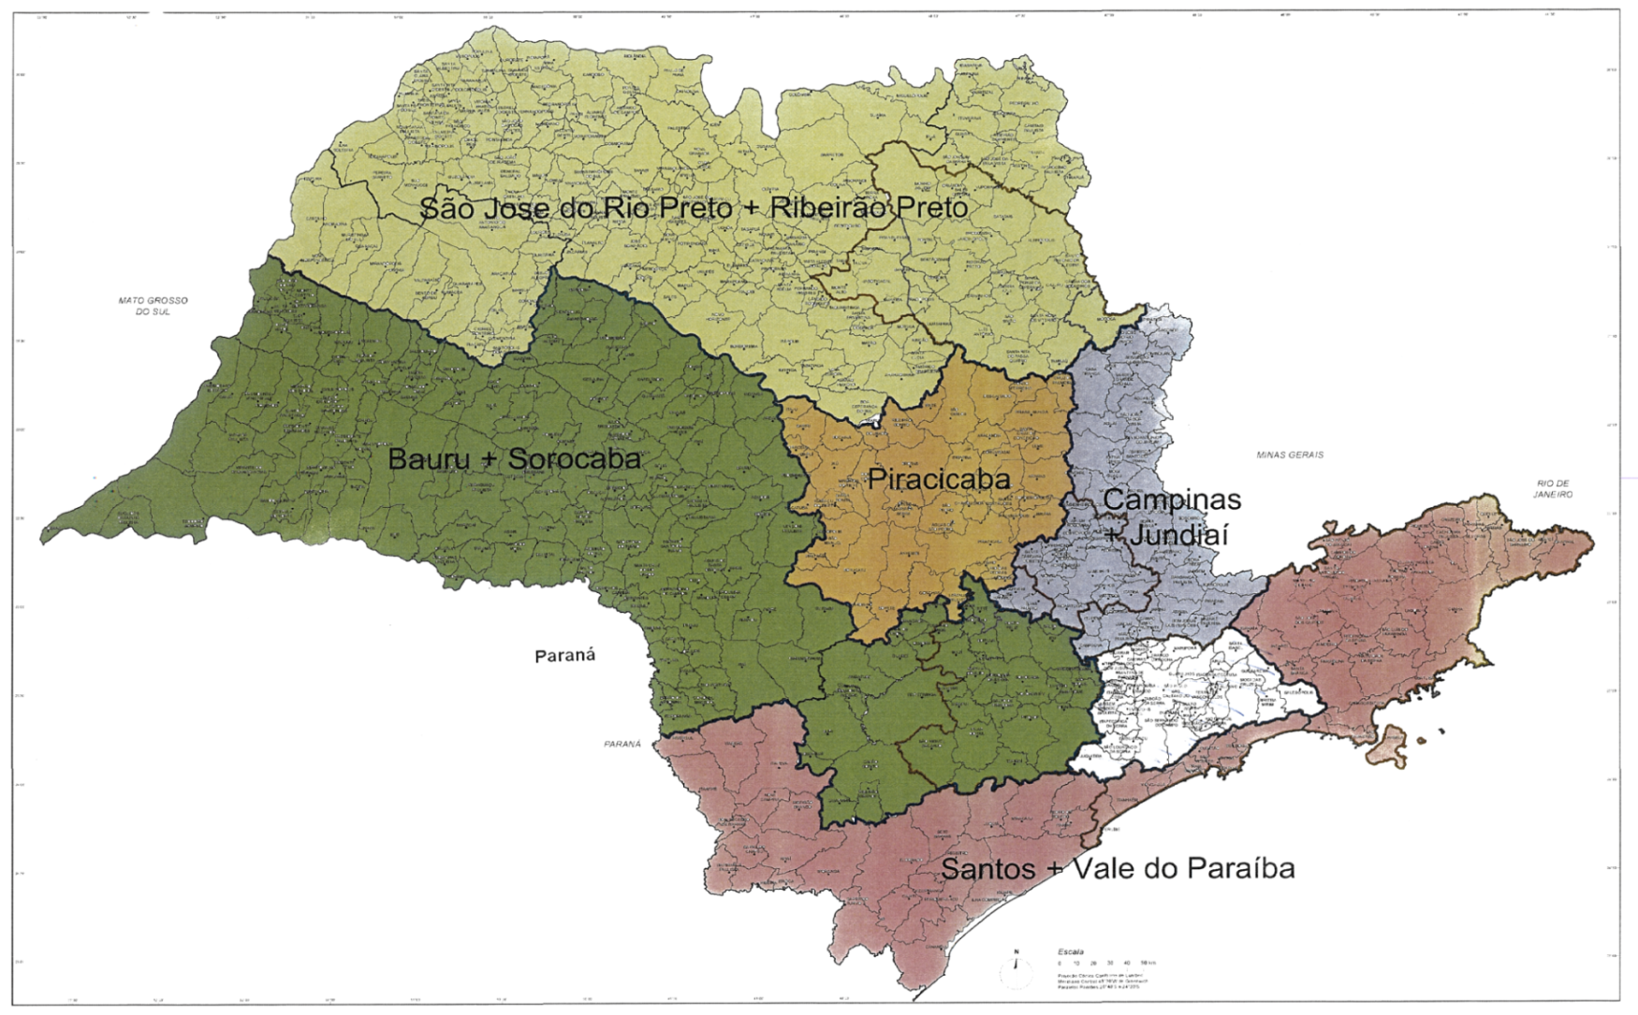
Transporte Coletivo:
experiência e nova modelagem

Slide 25
Aeroportos Regionais:
desafios
Estado de São Paulo, representado pelo DAESP, firmou, com a União, Convênio de Delegação para a exploração de aeroportos regionais;
Regulação tarifária (hoje alterada) era rígida, determinada pela ANAC;
Previsão nos Convênio de exploração mediante concessão, desde que com prévia anuência da SAC.
Modelagem Proposta:
Lote de 5 aeroportos, com vocação para aviação executiva.
Receitas predominantemente não-aeroportuárias;
Regras de tarifa pré estabelecidas em contrato, com previsões de reequilíbrio (somente possíveis tais previsões com a mudança da regulação da ANAC às vésperas da publicação);
Minutas muito similares às publicadas pelo Governo Federal, na primeira rodada de Concessões;
Regulação da Concessão: DAESP / ARTESP (Convênio).
Estudos de viabilidade de novos lotes para concessão

Slide 26
Obrigada.
renatadantas@artesp.sp.gov.br
Rodovia dos Tamoios

